Slide 1
チームDaigorilla wcsc31
田中大吾
門倉新之助

Slide 2
今回使用したライブラリ
水匠3kai
バーニングブリッジ
やねうら王

Slide 3
評価関数
今回の評価関数もHKPE9を選択した。理由としては、まだまだ余地があると考えている。学習パラメーターの限界が標準型の約10倍となるため、教師の質も十分に必要だが、定跡の作成に力を入れた後、定跡を浅いDepth(14)と深いDepth(26？)の教師生成時に上手く利用した。定跡の作成方法は後ページに
さほど良いマシーンを持ってない開発者には有利となる関数だ。→ほんとかわからんが現時点では量のほうが圧倒的に重要）（本当は自宅クラスタマシン120Cでドドーンと掘りたかったがまったく安定しなかった…）

Slide 4
工夫点（定跡）・現状（2/28現在R4600相当？） 工夫点・現状（4/28現在R4800相当？）最後に検証結果
DG電竜1から水匠とDG.bookを利用し約5億程度学習
定跡は独自の作成したもの→初歩の定跡（自分で作成した）から約30万棋譜（DGVS水匠）を生成し、DGの評価関数で
Depth32
Max62手
Multipv 2～3
以上を条件にやねうら王で生成した。→それをまた再びDGにセットし棋譜生成をし→その棋譜を利用し再びテラショックを作成
以上を可能な限りroopした。（floodgateの棋譜もある程度利用）
これはやねうら王のテラショック定跡生成コマンドで定跡を使いながらroopすればいいんじゃね？と思いましたが。Floodgateの棋譜などもmergeしたかったため使い分けて棋譜を生成したほうが効率が良いと思った）
対局条件は
32t nodes 15000000 nobook/DG_test1.book/test2.book… 投了スコア500 62手まで YO6.00/Suisho3kai
E5 2698v4(2ソケットを＊2利用）

Slide 5
工夫点（学習条件）
HKPE9は学習が非常に難しかったEtaやlambdaの調整が非常に必要であった。
また、データセットをしてもあまり変わらなかったため困惑した。
とりあえずeta=0.03 lambda=0.5程度で行うも,うまくいったかは謎。
余りetaを低くすると強くならなかった( ´∀｀ )
とりあえず、定跡の流用した後のdepthをgensfen2019で前記の辺りのdepth（辺りと言っているのは、nodeLimitの関係で確かではないから）で掘った。

Slide 6
探索部…安定すればやりたかった・・・( ´∀｀ )
やねうら王ライブラリを使用
マシーンはクラスタを使用予定。
E5-2622 v3 16C（マスターノード） 2ソケット
E5-2698 v4 40C 2ソケット
E5-2698 v4 40C 2ソケット
E5-2678 v3 24C 2ソケット
合計 120C/240T ram ddr4 ecc 未定GBを予定する
標準型NNUEで動けばNPS平均1億程度

Slide 7
大会本番は…
定跡メインの対戦になりそうだがやはり穴が大きいところもあるので嫌になったらno_bookに変更する予定。
AWS48C RAM192？196GB を利用している。
定跡評価値の上限を-75に設定するもやはり2手目34歩等指してしまう。

Slide 8
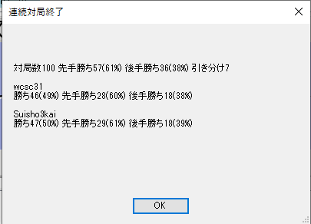
対水匠3kai/yo.6.00の最終検証結果
投了値 350
対局数 100
Threads 80 USI_HASH 8192MB（E5-2698 v4 40C 2ソケット）
ノード数平均（NPS）DG_hkpe9/yo.6.00 2500万
水匠/yo.6.00 3100万
設定時間 一手3.5秒
ほぼ互角であった…( ´∀｀ )
同ノードにするとどうなることやら・・・未検証
また、短時間では3割ちょっと程度だった。

Slide 9
応援よろしくお願いします。

